Slide 1


Agenda
POP
Fluxos de atuação Equipe Controle de Demandas
Acompanhamento de Demandas – Aplicações vs. Controle de Demandas
Ferramenta de Projetos
Cardápio – versão inicial

Slide 2
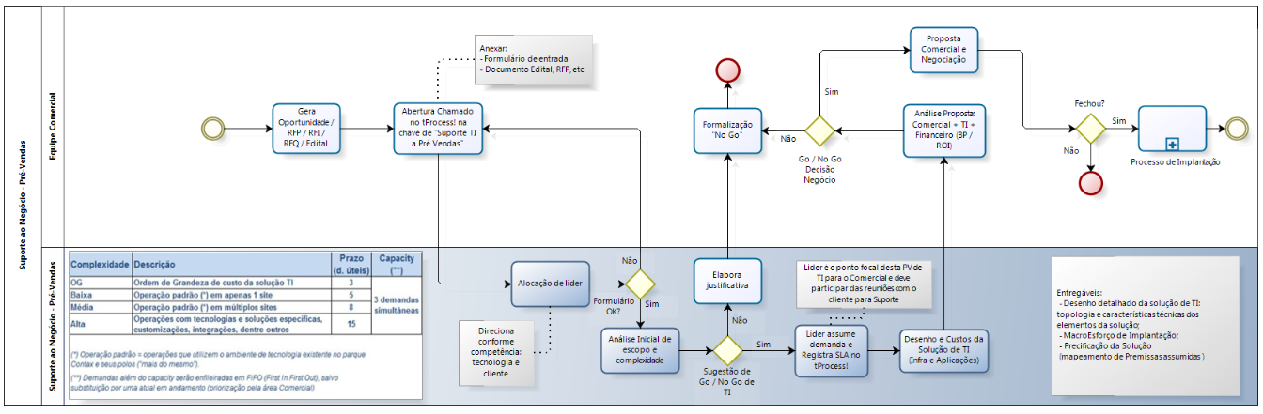
Fluxo – Suporte ao Negócio - Pré-Vendas

Slide 3
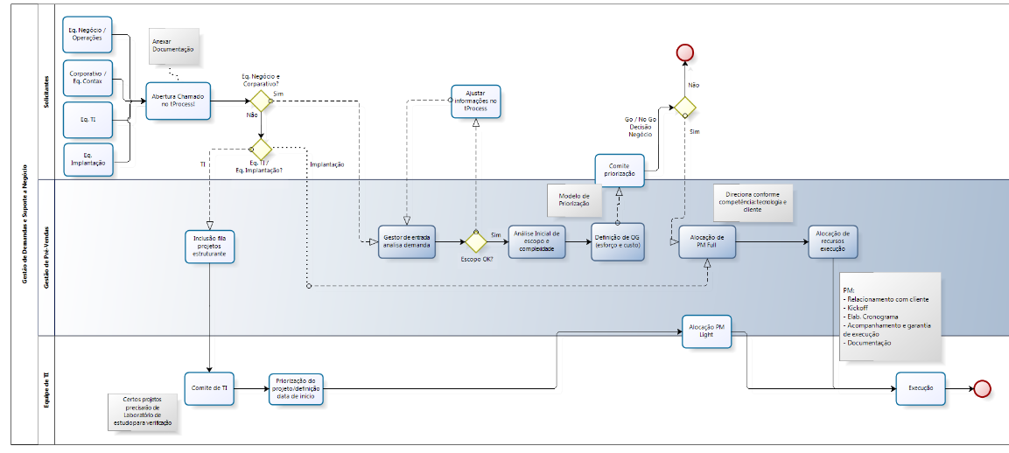
Fluxo – Gestão de Demandas e Suporte a Negócio

Slide 4
Controle de Demandas vs. Acompamento de Aplicações
Controle de Demandas
Todos os projetos de Operações
Projetos Corporativos – POP, BI, etc.
Suporte a Implantações
Suporte a Pré Vendas
Acompanhamento Aplicações
Demandas derivadas dos projetos de desenvolvimento (1 projeto = x > 1 demandas)
Projetos Corporativos – RH, Telemetria
Ability
Projetos antigos / não priorizados / encerrados

